Slide 1
五、液相色谱分离类型及条件选择
1、选择合适的液相色谱分离类型
待测组分的大致浓度
干扰物质的情况
待测组分的性质
结构
分子量
酸碱性
溶解性

Slide 2
溶于水——排阻色谱，水为流动相
相对分子质量
＞2000 不溶于水——排阻色谱，非水流动相
同系物——键合相色谱
不溶于水 异构体——液固色谱
样品 分子大小差异——排阻色谱
反相键合相色谱
相对分子质量 溶于水，不离解
＜2000 排阻色谱，水为流动相
碱——阳离子色谱
溶于水，可离解
酸——阴离子色谱
溶于水，离子与非离子—反相离子对色谱

Slide 3
2、选择合适的分析条件
检测器的种类及条件（波长等）
色谱柱
流动相
样品的预处理方法

Slide 4
例1 标准银杏提取物中银杏内酯的含量测定
6%的内酯，24%的黄酮
不汽化
紫外末端吸收
复杂、基体干扰较多

Slide 5
醇溶性、中性
无紫外吸收
含量低
干扰大
反相键合相色谱法
色谱柱：C18柱
流动相：
H2O–MeOH– THF (70:20:10)
检测器： RI、 ELSD、 MS
前处理：SPE、SFE

Slide 6
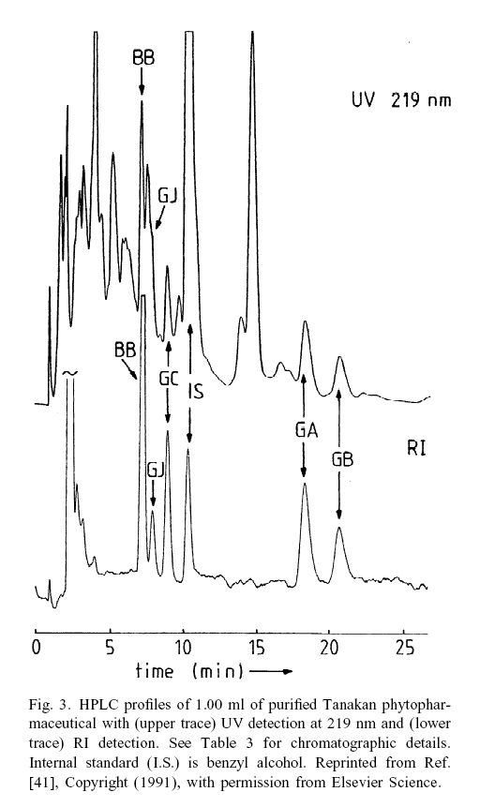

Slide 7
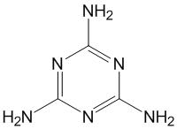
例2 奶粉中三聚氰胺的检测方法
主要难点：
常压熔点354℃（分解）
碱性，强极性
奶制品干扰多

Slide 8
（1） 高效液相色谱分析方法 ——离子对色谱法
样品预处理
1) 沉淀离心去蛋白
2) 固相萃取：
阳离子交换固相萃取柱

Slide 9
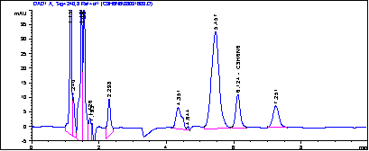
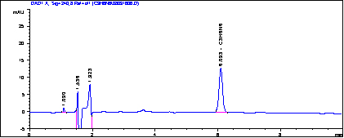
色谱柱： Polaris C18-A （4.6X250mmX5μm）
流动相：10mM柠檬酸, 10mM庚烷磺酸钠:乙腈=85:15
进样量： 10uL
流速： 1.0mL/min
柱温： 40℃
波长： 240nm
未经样品前处理的奶粉样品
经预处理后的奶粉样品

Slide 10
（2） 液相色谱-质谱联用
色谱柱：强阳离子交换与反相C18混合填料（150 mm×2.0 mm，5 μm）
流动相：乙酸铵溶液：乙腈=1：1，乙酸调节至pH=3.0
进样量：10 μL
柱温：40℃
流速：0.2 mL/min
加标三聚氰胺的样品LC-MS/MS
多反应监测质量色谱图

Slide 11
（3） 气相色谱-质谱联用分析
双(三甲基硅烷基)三氟乙酰胺衍生化
毛细管气相色谱
三聚氰胺衍生物GC-MS 选择离子色谱图

Slide 12
小结：色谱分析方法及条件选择
了解分析对象
明确分析要求
查找相关文献
确定分析方法
选择样品前处理方法
优化分析条件
方法学验证
样品测试

